Slide 1
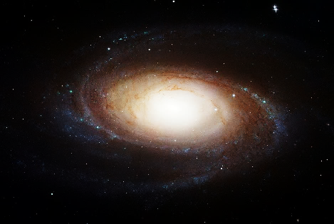

ივანე ჯავახიშვილის სახელობის თბილისი სახელმწიფო უნივერსიტეტის
ზუსტ და საბუნებისმეტყველო მეცნიერებათა ფაკულტეტი.
გალაქტიკების კლასიფიკაცია
კოტორაშვილი ქეთევანი

Slide 2
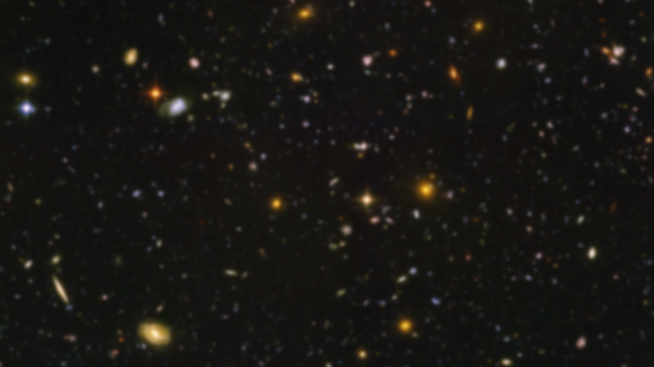
გალაქტიკები
სავარაუდოა რომ სამყაროში გალაქტიკების სრული რაოდენობა აღემატება 500 მილიარდს.
გალაქტიკების გროვა (კლასტერი) გრავიტაციულად დაკავშირებული სხვადასხვა ტიპის გალაქტიკებია რომლებიც მოძრაობენ ერთმანეთის მიზიდულობის ველში.
ჩვენი გალაქტიკა ირმის ნახტომი არის
გალაქტიკური ლოკალური გროვის წევრი

Slide 3
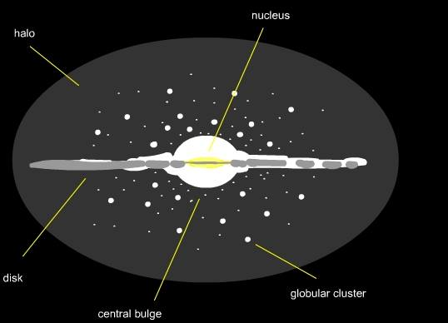

Slide 4
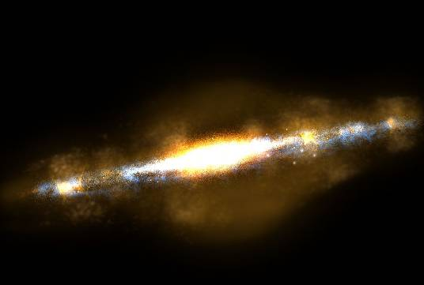
სფერული გროვები - გალაქტიკის
დისკიდან ამოვარდნილი ობიექტებია.
გალაქტიკის ბრუნვის სიბრტყიდან
ამოვარდნილი ობიექტები ქმნიან
გალაქტიკის ჰალოს.

Slide 5
გალაქტიკების კლასიფიკაცია
გალაქტიკების კლასიფიკაცია შესაძლებელია მათ ხილულ თვისებებზე დაყრდნობით:
– გალაქტიკის ფორმა;
– სპირალების არსებობა;
– ცენტრალური ნაწილის გეომეტრია;
გალაქტიკების ოპტიკური მორფოლოგია
ჰაბლის მორფოლოგიური კლასიფიკაცია

Slide 6
დაკვირვებები შორეულ გალაქტიკებზე
Hubble Deep Field (HDF)
ექსპოზიცია: 10 დღე (1995)
გალაქტიკები: 3 000
Hubble Ultra Deep Field (HUDF)
ექსპოზიცია: 11 დღე (4 სიხშირე, 2003)
გალაქტიკები: 10 000
ობიექტების
ასაკი: 13 მილიარდი წელიწადი

Slide 7


Slide 8
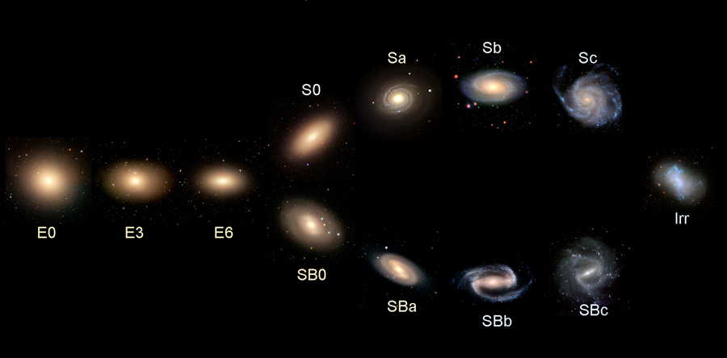
ჰაბლის გალაქტიკების კლასიფიკაცია
ელიფსური, სპირალური და არაწესიერი გალაქტიკები

Slide 9
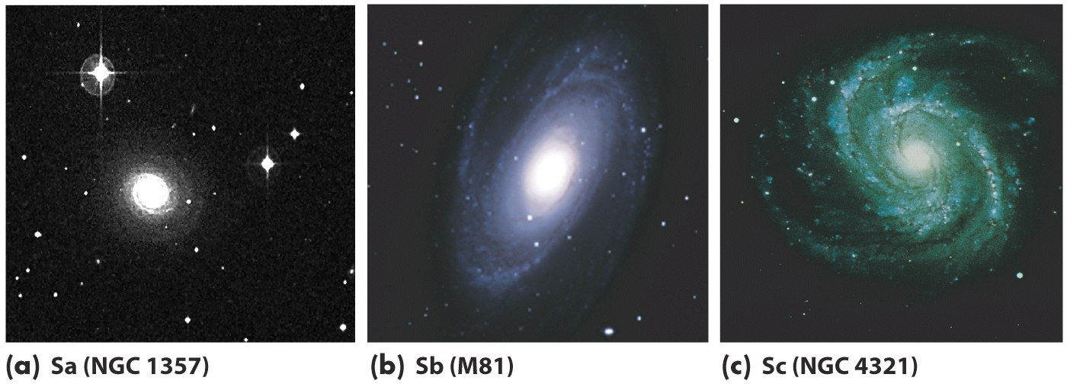
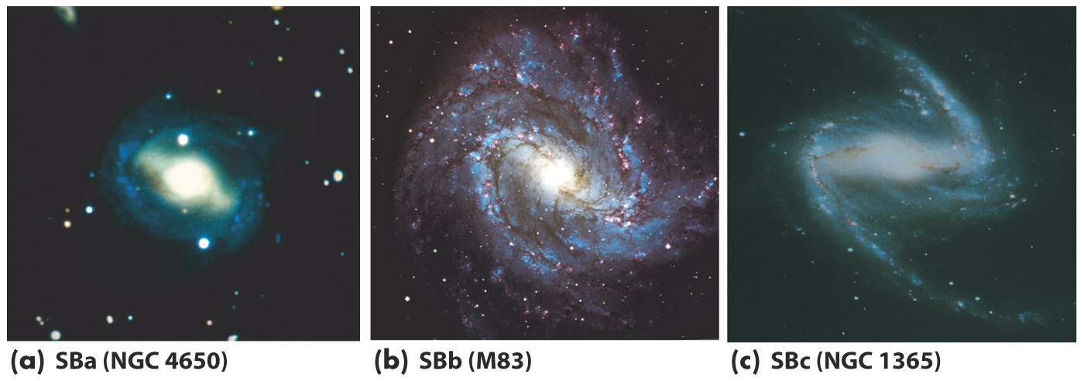
სპირალური გალაქტიკები

Slide 10
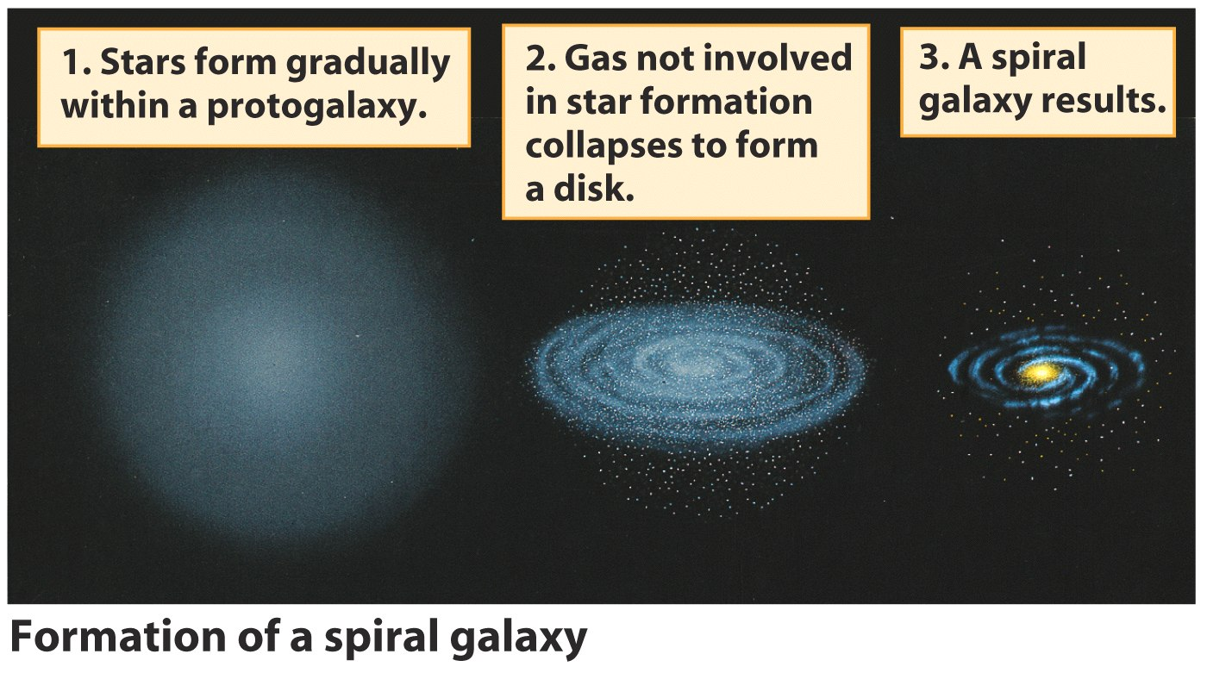

Slide 11
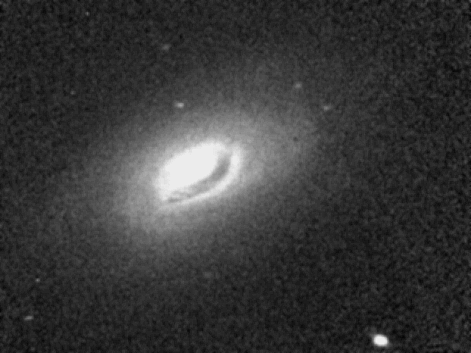
სპირალური გალაქტიკები
Sa გალაქტიკები
  დიდი ზომის ცენტრი
  წვრილი შტოები
  შტოებში - გაზი და მტვერია დიდი რაოდენობით

Slide 12
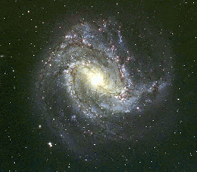
ბარის ტიპის გალაქტიკები (SBa)
SB ტიპის გალაქტიკები იყოფა SBa, SBb, SBc, ისინი ერთნაირად ხასიათდებიან შტოების მიხედვით, განსხვავდებიან ცენტრის ფორმით.

Slide 13
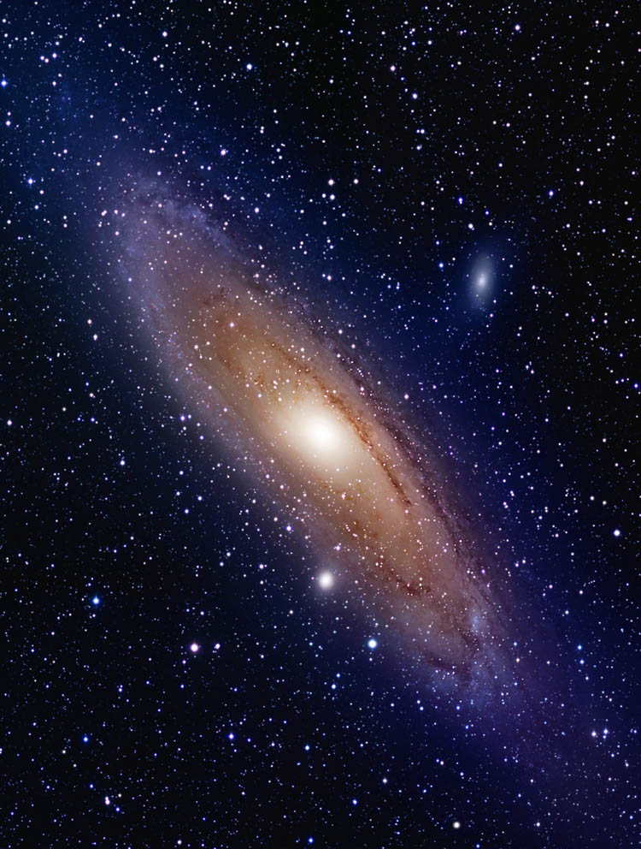
სპირალური გალაქტიკები
Sb გალაქტიკები
  პატარა ზომის ცენტრი
  ნაკლებად წვრილი შტოები
  შტოები ნათელია ახალგაზრდა ვარსკვლავების გამო

Slide 14
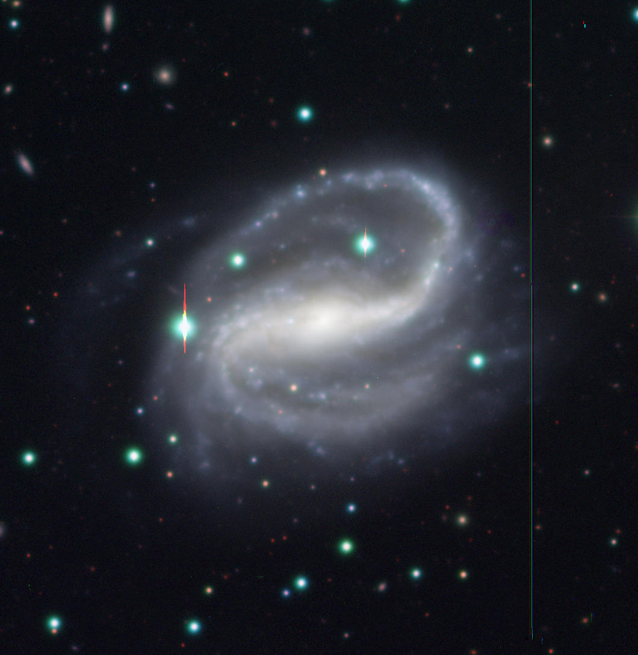
ბარის ტიპის გალაქტიკები (SBb)
SB ტიპის გალაქტიკები იყოფა SBa, SBb, SBc, ისინი ერთნაირად ხასიათდებიან შტოების მიხედვით, განსხვავდებიან ცენტრის ფორმით.

Slide 15
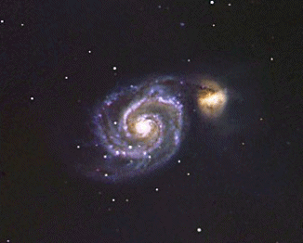
სპირალური გალაქტიკები
Sc გალაქტიკები
  პატარა ზომის ცენტრი
  განიერი შტოები
  ძალიან ნათელია შტოები

Slide 16
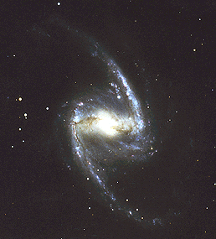
ბარის ტიპის გალაქტიკები (SBc)
SB ტიპის გალაქტიკები იყოფა SBa, SBb, SBc, ისინი ერთნაირად ხასიათდებიან შტოების მიხედვით, განსხვავდებიან ცენტრის ფორმით.

Slide 17
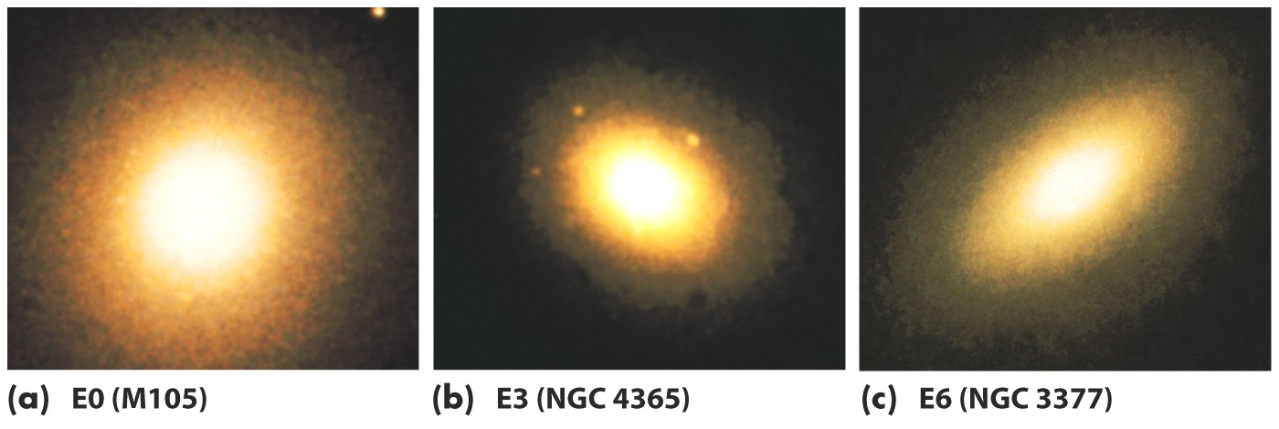
Elliptical galaxies are nearly devoid of interstellar gas and dust, and so star formation is severely inhibited
ელიფსური გალაქტიკები

Slide 18
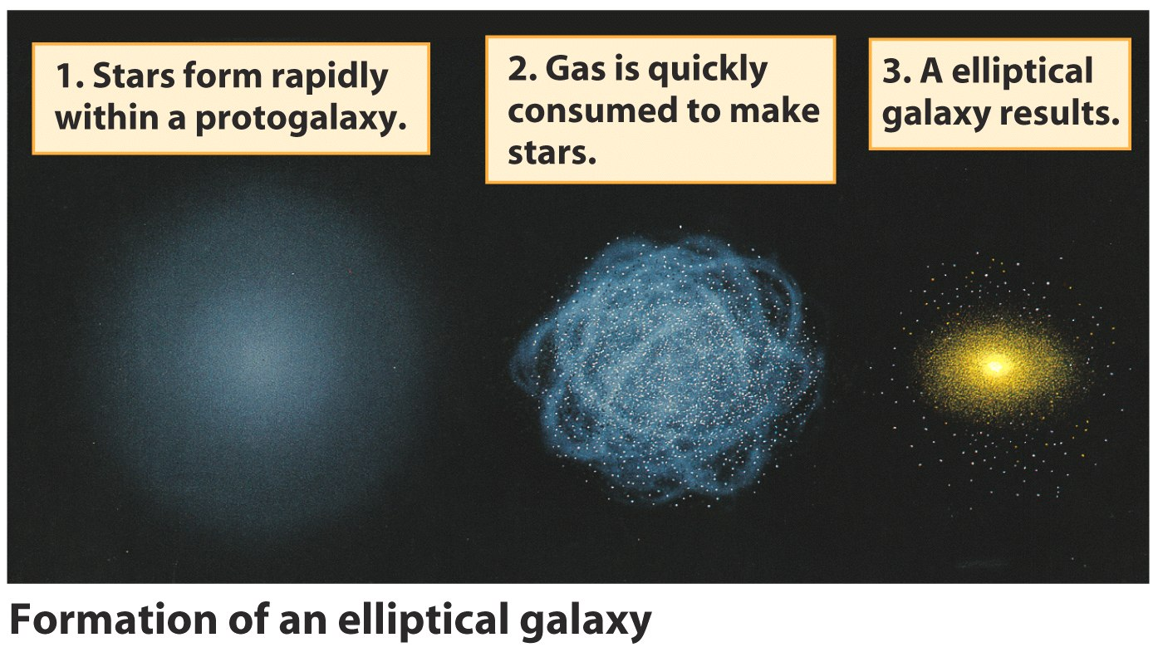

Slide 19
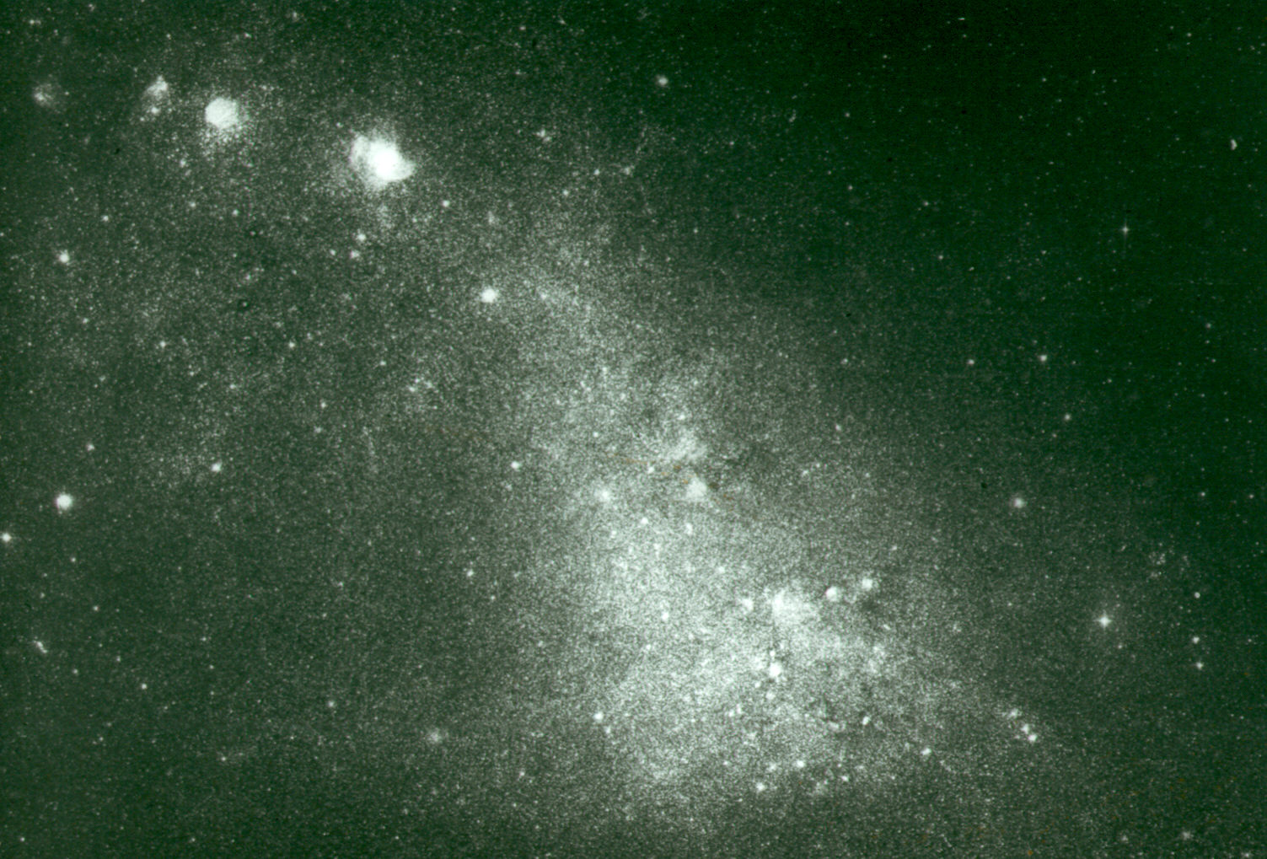
არაწესიერი გალაქტიკები
Irr გალაქტიკები
  არანაირი სტრუქტურა
  ბევრი ახალგაზრდა
  ვარსკვლავი
  არაერთგვაროვანი ნათება

Slide 20
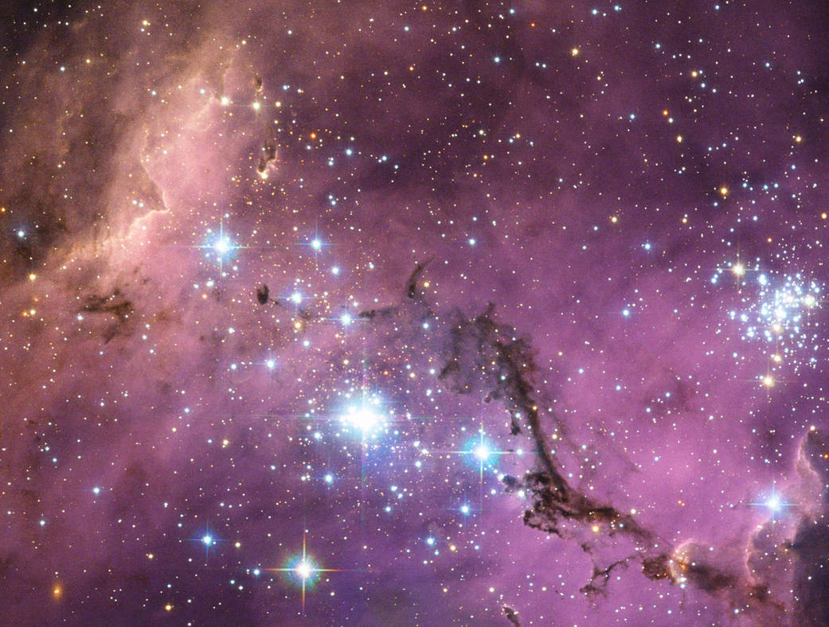
მაგელანის დიდი ნისლეული

Slide 21
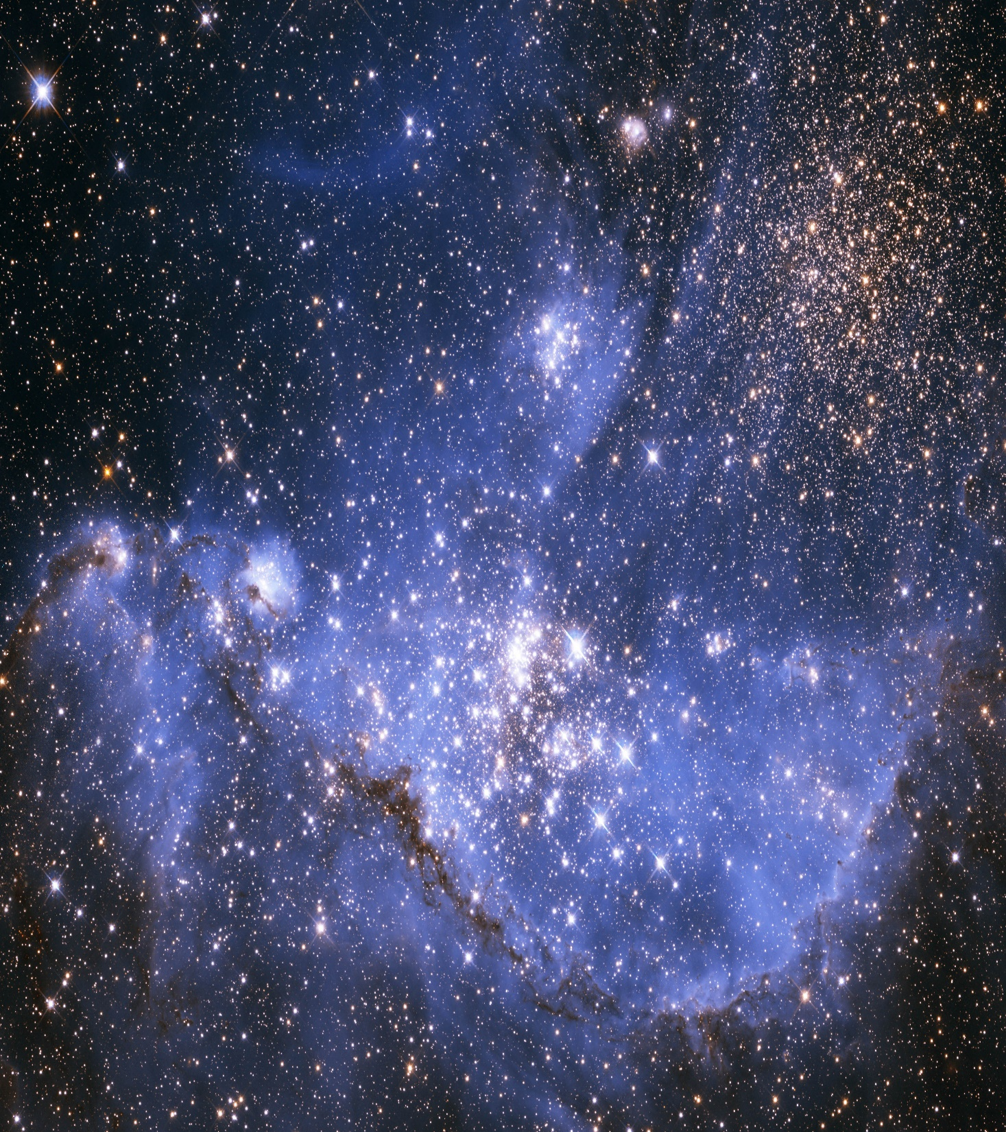
მაგელანის მცირე ნისლეული

Slide 22
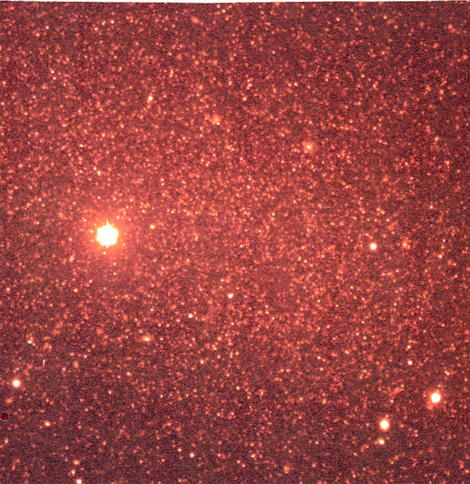
ჯუჯა გალაქტიკები
ჯუჯა გალაქტიკები
  5000 სინათლის წელზე პატარა
  ჯუჯა გალაქტიკა - არაწესიერი, ელიფსური

Slide 23
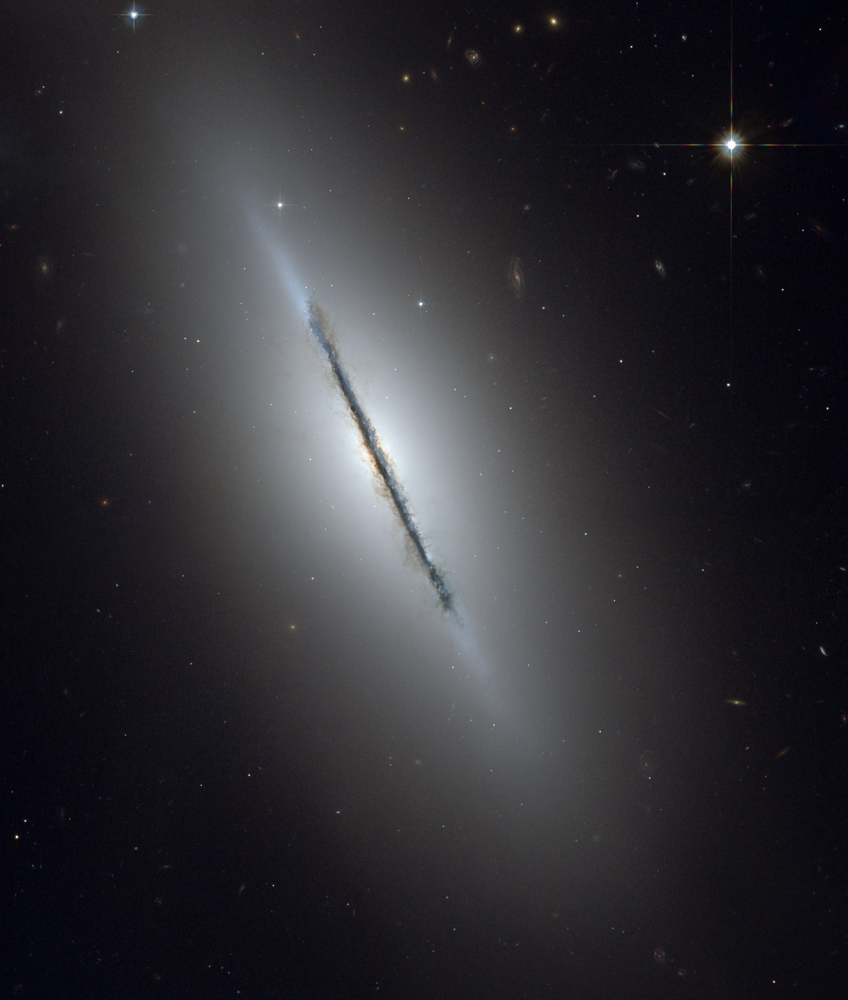
ლინზისებრი გალაქტიკა ( S0 )
NGC5866

Slide 24
de Vaucouleurs’s classification of galaxies
classes | families | varieties | stages | type
ellipticals |  |  |  | E
 |  |  | elliptical (0–7) | E0
 |  |  | intermediate | E0-1
 |  |  | late elliptical | E+
lenticulars |  |  |  | S0
 | ordinary |  |  | SA0
 | barred |  |  | SB0
 | mixed |  |  | SAB0
 |  | inner ring |  | S(r)0
 |  | S-shaped |  | S(s)0
 |  | mixed |  | S(rs)0
 |  |  | early | S0−
 |  |  | intermediate | S0°
 |  |  | late | S0+
classes | families | varieties | stages | type
spirals | ordinary |  |  | SA
 | barred |  |  | SB
 | mixed |  |  | SAB
 |  | inner ring |  | S(r)
 |  | S-shaped |  | S(s)
 |  | mixed |  | S(rs)
 |  |  | 0/a | S0/a
 |  |  | a | Sa
 |  |  | ab | Sab
 |  |  | b | Sb
 |  |  | bc | Sbc
 |  |  | c | Sc
 |  |  | cd | Scd
 |  |  | d | Sd
 |  |  | dm | Sdm
 |  |  | m | Sm
classes | families | varieties | stages | type
irregulars | ordinary |  |  | IA
 | barred |  |  | IB
 | mixed |  |  | IAB
 |  | S-shaped |  | I(s)
 |  |  | Magellanic | Im
 |  |  | non-Magellanic | I0
peculiars |  |  |  | P
peculiarities (all types) |  |  | peculiarity | P
 |  |  | uncertain | :
 |  |  | doubtful | ?
 |  |  | spindle | sp
 |  |  | outer ring | (R)
 |  |  | pseudo outer ring | (R´)

Slide 25
Spectral Type | Explanation
a | Prominent A stars
af | Prominent A-F stars
f | Prominent F stars
fg | Prominent F-G stars
g | Prominent G stars
gk | Prominent G-K stars
k | Prominent K stars
იერკის სისტემა
Galactic Shape | Explanation
B | Barred spiral
D | Rotational symmetry without pronounced spiral or elliptical structure
E | Elliptical
Ep | Elliptical with dust absorption
I | Irregular
L | Low surface brightness
N | Small bright nucleus
S | Spiral
Inclination | Explanation
1 | Galaxy is "face-on"
2
3
4
5
6
7 | Galaxy is "edge-on"

Slide 26
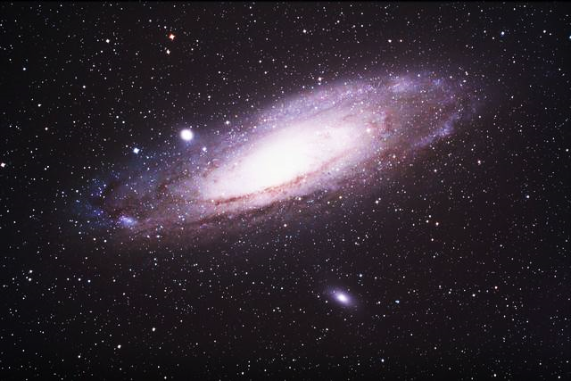
ანდრომედა (M31)
(kS5)
(Sa)

Slide 27
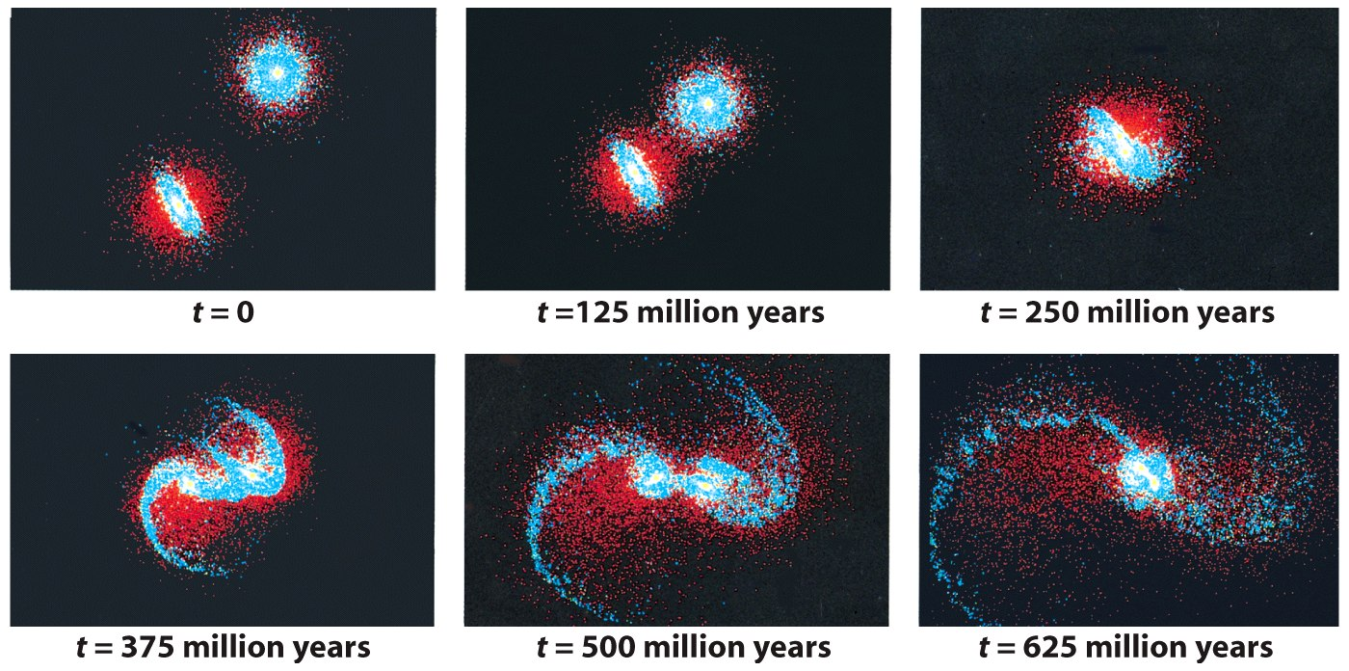
გალაქტიკების ურთიერთქმედება

Slide 28
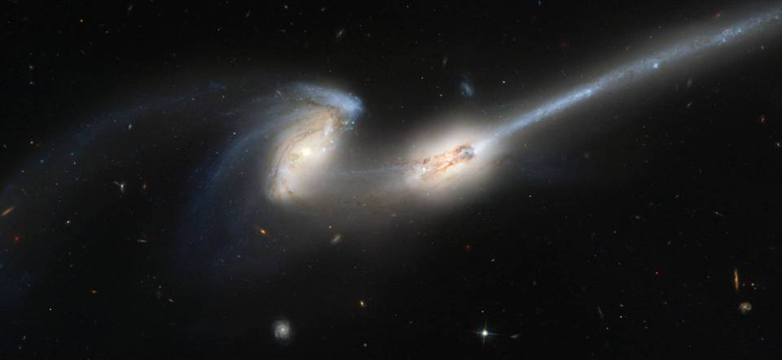
გალაქტიკების ურთიერთქმედება
გალაქტიკების დაჯახება: “თაგვების გალაქტიკა” (NGC4676)

Slide 29
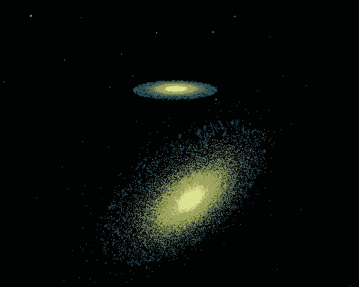

Slide 30
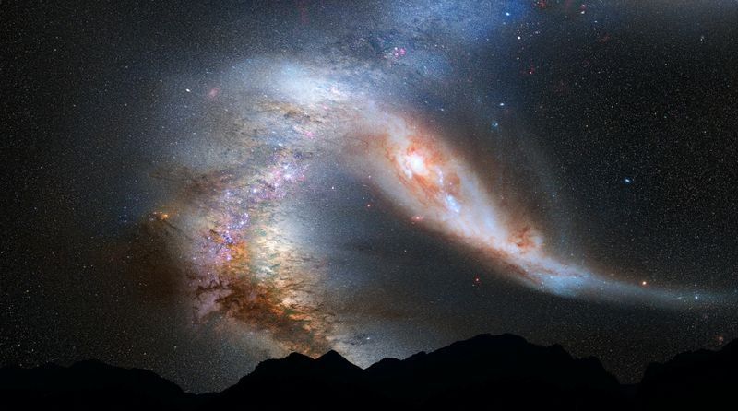

Slide 31
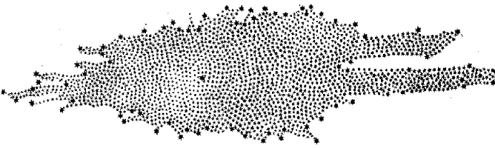
ჩვენი გალაქტიკა
ჰერშელი (1785)
მახლობელ ვარსკვლავების დაკვირვებებზე დაფუძვნებული ჩვენი გალაქტიკის პირველი (მცდარი) მოდელი: მზე გალაქტიკის ცენტრში

Slide 32
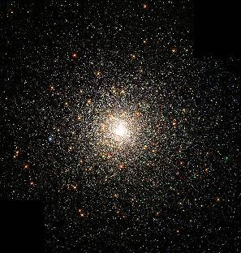
ჩვენი გალაქტიკა
ჩვენი გალაქტიკა (ირმის ნახტომი) წარმოიშვა სამყაროს გაჩენიდან მცირე დროში:
- 0.3–0.6 მილიარდი წელიწადი
ვარსკვლავების სიმკვრივე ბირთვში:
- 200 მილიონი ვარსკვლავი / 1 (ს.წ.)³
სფერული გროვების რიცხვი ჩვენ გალაქტიკაში:
~ 150–180 გროვა
ვარსკვლავების სიმკვრივე სფერულ გროვაში
- 100–1000 (ვარსკვ./პარსეკ³)

Slide 33
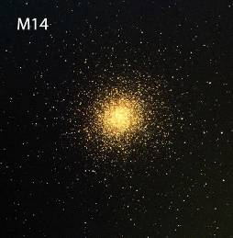
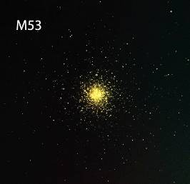
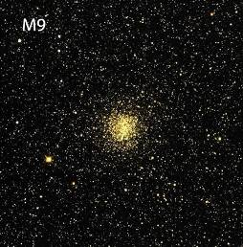
სფერული გროვები
ჩვენი გალაქტიკის ჰალოს სფერული გროვები

Slide 34
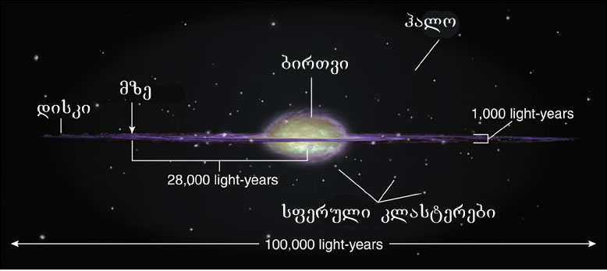
ჩვენი გალაქტიკა

Slide 35
ჩვენი გალაქტიკის სტრუქტურა
გალაქტიკის ცენტრი - ოვალური ფორმის მასიური ცენტრალური ნაწილი
გალაქტიკის დისკი – ბრუნავა ცეტრის გარშემო;
– სპირალური მკლავები;
პარამეტრები:
  დიამეტრი: - 100 000 ს.წ. (~30 კილო პარსეკი)
  სისქე: - 1 000 ს.წ.
  ვარსკვლავების
  რაოდენობა: - 100–400 მილიარდი (1–4 10¹¹)
  მასა: - 5.8 10¹¹ M_{მზე}
  ყველაზე
  ხანდაზმული
  ვარსკვლავი: - 13.2 მილიარდი წელი

Slide 36
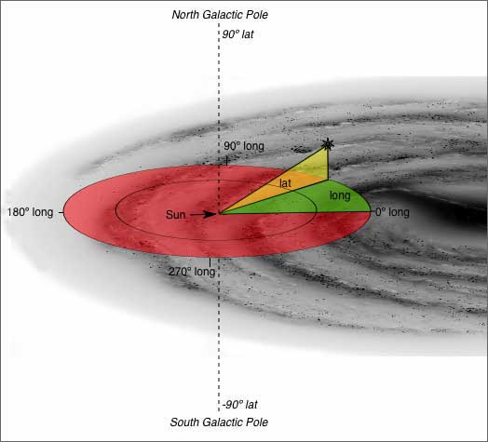
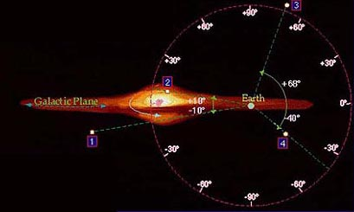
კოორდინატთა სისტემა
გალაქტიკური კოორდინატთა
სისტემა: სფერულ კოორდინათა
სისტემა, რომლის ცენტრშია
მზე, ხოლო საყრდენი სიბრტყე
ემთხვევა გალაქტიკის სიბრტყეს.

Slide 37
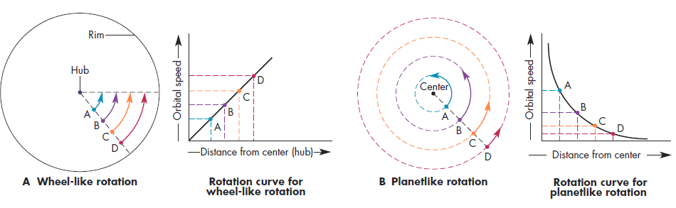
გალაქტიკური დისკი: კინემატიკა
გალაქტიკის დისკში მყოფი ვარსკვლავები ბრუნავენ ბირთვის ირგვლივ სხვადასხვა კუთხური სიჩქარით: დიფერენციალური ბრუნვა
რაც უფრო ახლოა ვარსკვლავი გალაქტიკის ცენტრთან, მით უფრო ნაკლებია ბრუნვის პერიოდი;

Slide 38
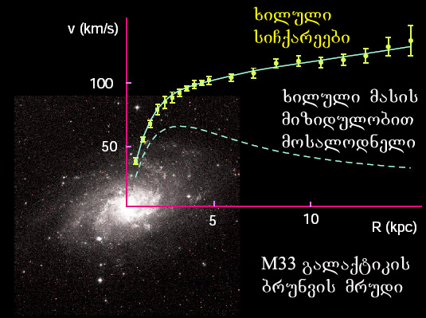
გალაქტიკების ბრუნვა

Slide 39
გალაქტიკების ბრუნვა
მასის დეფიციტი:
გრავიტაციული მიზიდულობის ძალის სიმცირე ხილული ორბიტალური სიჩქარეების ასახსნელად.
ნიუტონის გრავიტაცია:
F = G M m /r² << F_{ხილული}
ფარული მასა: Mფ
F _{ხილული} = G (M+M_{ფ}) m /r²
M_{ფ} >> M

Slide 40
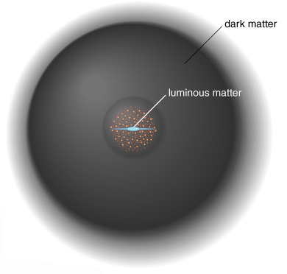
ფარული მასა (Dark Matter)
საჭირო დამატებითი
გრავიტირებადი
ფარული მასის
განაწილება
გალაქტიკაში:
(ჰიპოთეტური)

Slide 41
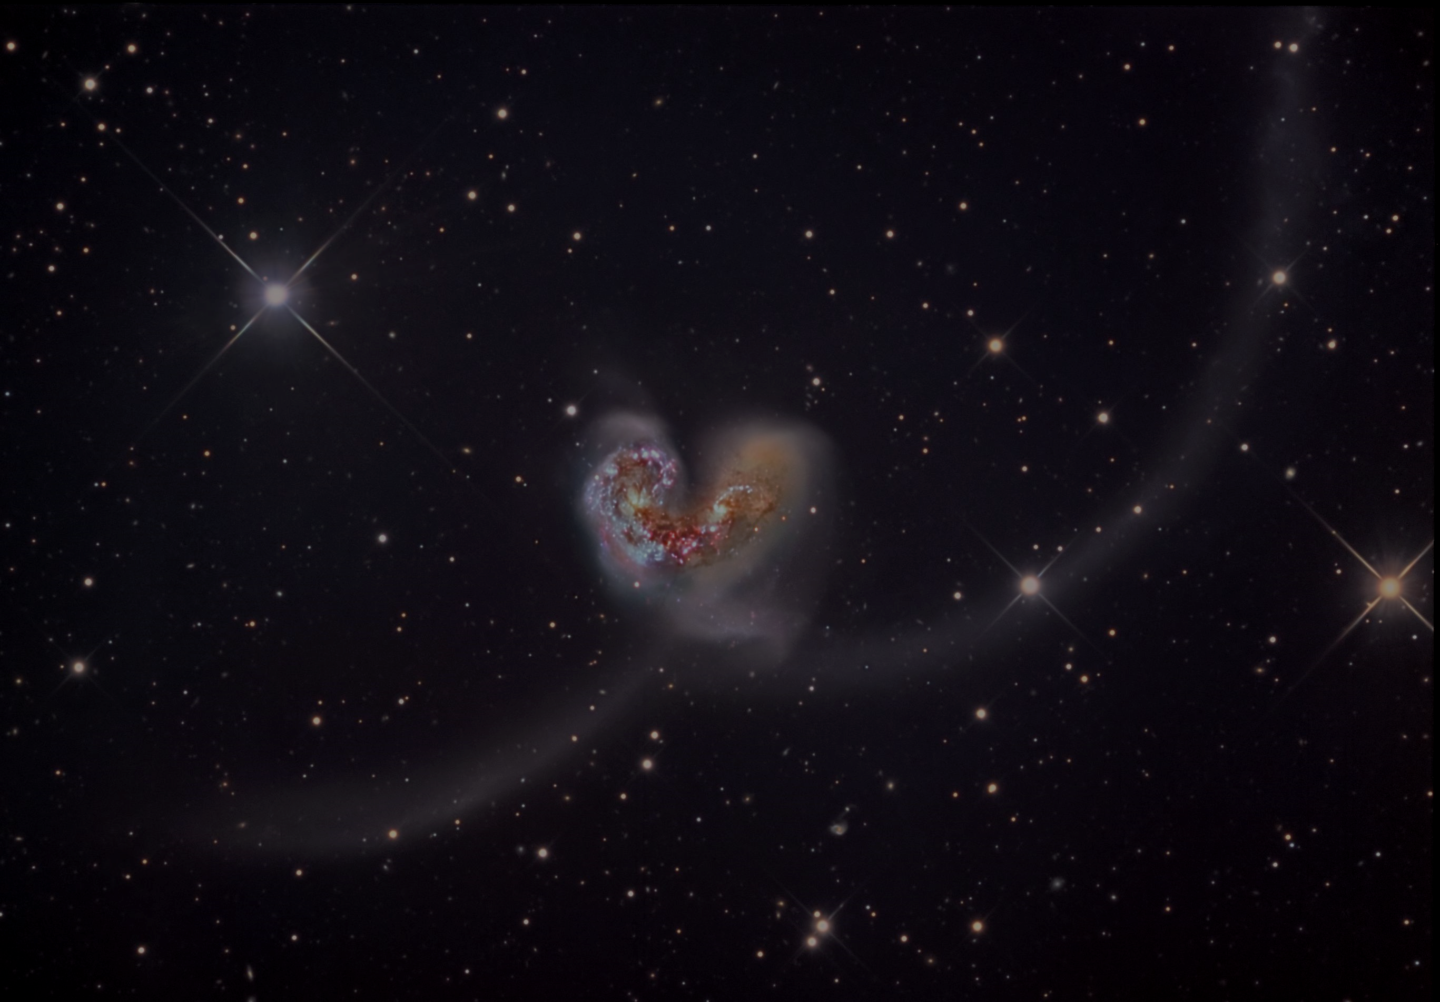
მადლობა ყურადღებისთვის

